Slide 1
Jornal
Mundo Espírita

Slide 2
Histórico
A 1ª. edição do jornal “Mundo Espírita” data de 4 de abril de 1932. Fundado e dirigido por Henrique Andrade, na cidade de Rio de Janeiro (RJ).

Slide 3

Àquela época o jornal tinha a denominação, abaixo do nome, “Semanário noticioso e doutrinário”, e tinha formato de 4 páginas impressas em tipografia preto e branco, com rara utilização de fotografias. A aparência do jornal assemelhava-se às publicações típicas do início do século 20.

Slide 4
Por 16 anos, até o ano de 1948, o “Mundo Espírita” foi dirigido por Henrique Andrade, passando, daí por diante, à direção de Lins de Vasconcellos.

Slide 5
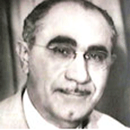
Arthur Lins de Vasconcellos, em artigo redigido em 1948, na edição em que assumiu a direção do jornal, lembra que o jornal surgiu em 1926 (e não em 1932), mas teria passado por um período de agitação em que permaneceu “adormecido”:

Slide 6
“Nascido em 1926, num momento de agitação nacional contrária à intromissão, indébita e nociva, da Igreja Católica Romana na reforma da constituição de 1891, MUNDO ESPÍRITA, logo que se verificou a vitória dos republicanos liberais contra as pretensões clericalistas, ensarilhou as penas brilhantes que iluminaram suas colunas e suavemente adormeceu para despertar em 4 de abril de 1932”.

Slide 7
Em 1951, como início de uma nova etapa, o jornal passou a ter periodicidade mensal.
Em 1952, com a desencarnação de Lins de Vasconcellos, a direção do jornal “Mundo Espírita” passou para as mãos de Carlos Imbassahy por apenas uma edição (19/4/1952 – edição nº 824).

Slide 8
Não saíram outras edições do jornal até o ano seguinte, quando, no mês de março, Lauro Schleder assume a responsabilidade de levar a cabo os planos de Lins de Vasconcellos.

Slide 9
Em artigo comemorativo aos 40 anos do “Mundo Espírita”, Francisco Raitani, então diretor do jornal, descreve o surgimento do jornal como uma proposta para “lutar pelas justas liberdades do ser humano, notadamente as de consciência, e contra as inferioridades espirituais em suas mais variadas modalidades (...) a luta em prol da difusão da DOUTRINA DOS ESPÍRITOS...”
(30/4/1972 – edição nº 1.054).

Slide 10

Edição de abril de 1972
De 1953 até 1971, Lauro Schleder e Francisco Raitani revezam-se na direção do jornal. Após 40 anos de existência, em abril de 1972, o “Mundo Espírita” passa pela sua primeira reforma gráfica. Victor Ribas Carneiro, é o novo Diretor.

Slide 11

O logotipo foi reformulado, passando a ter uma imagem de Allan Kardec, e a diagramação foi modernizada com a utilização de mais fotos e pela redução para 5 colunas de texto. A mudança mais profunda foi que o jornal passou a ter 12 páginas, ao invés de 4.

Slide 12
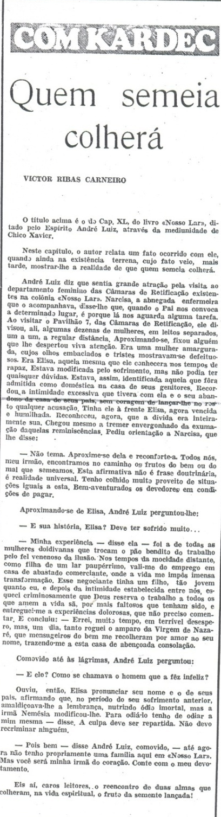
Edição de março de 1984
Foi Victor Ribas Carneiro quem deu início à coluna “Com Kardec”, que abordava sempre um trecho da Codificação reproduzindo-o em destaque. Em novembro de 1977, Honório Mello assume a direção do jornal até 1979, quando Victor Ribas retorna, até se afastar novamente em 1984 por motivo de enfermidade.

Slide 13
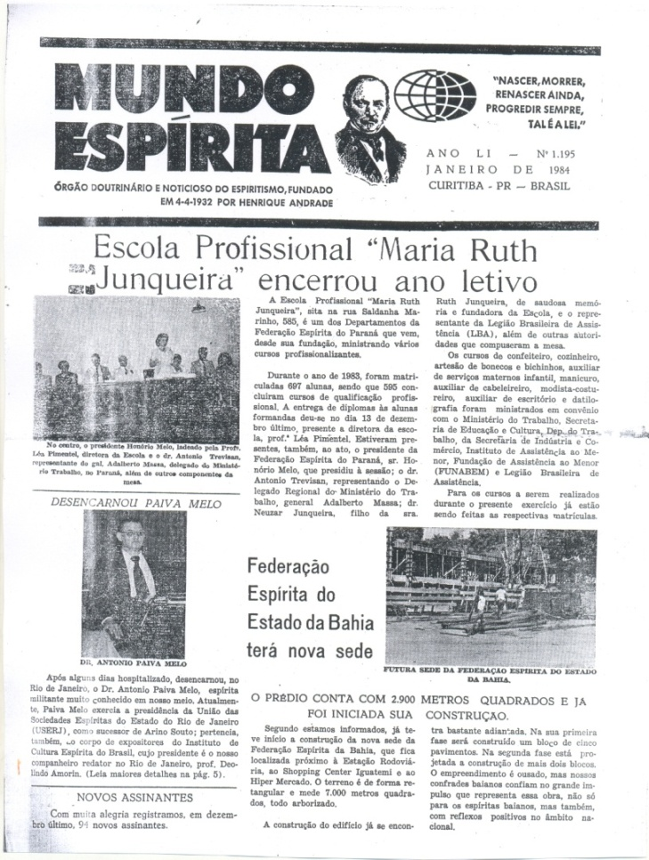
Jornal de janeiro de 1984
Em seu lugar, entra Célio Trujillo Costa, que começa novas mudanças visuais na diagramação do jornal. A 1ª página passa a assumir a função de capa, com manchete e chamadas que remetem ao interior do jornal (espécie de índice na capa).

Slide 14
Em 1985, Maurício Silva, então Diretor do Departamento de Difusão Doutrinária, assume a secretaria do jornal; após um ano, em agosto de 1986, torna-se o novo Diretor do “Mundo Espírita”, cargo que ocupou até 1992.

Slide 15

EDIÇÃO DE AGOSTO DE 1992
A partir de agosto de 1992 o logo do jornal é novamente modificado, modernizado.

Slide 16

Edição de abril de 1992
O jornal de abril de 1992 trazia como matéria de capa os 90 anos da FEP.

Slide 17
A partir de 1993 o jornal passou a ser de responsabilidade da Diretoria Executiva da FEP.
No período de 2004 a 2007 Maria Helena Marcon, presidente da FEP na época, assume a direção do jornal.

Slide 18

EDIÇÃO DE DEZEMBRO DE 2002
A partir de dezembro de 2002 o jornal ganhou sua primeira capa colorida.

Slide 19

EDIÇÃO DE ABRIL DE 2005
Em abril de 2005 o logo foi novamente modificado, alterando a estética do jornal.

Slide 20

EDIÇÃO DE DEZEMBRO DE 2005
Esta é a edição de abril de 2005.
No mês de abril comemoramos o aniversário do jornal.

Slide 21
A partir de fevereiro de 2008, o jornal passa à responsabilidade do novo presidente eleito, Francisco Ferraz Batista, que incumbe o assessor de Comunicação Social, Carlos Augusto de São José de coordenar esse trabalho, sob sua supervisão.

Slide 22

EDIÇÃO DE FEVEREIRO DE 2008
A partir de fevereiro desse ano, marcando a nova administração, o logo foi novamente modificado.

Slide 23

EDIÇÃO DE FEVEREIRO DE 2008
A partir de fevereiro de 2008, o jornal passou a ser totalmente colorido, com nova diagramação.

Slide 24

EDIÇÃO DE janEIRO DE 2009
A partir de janeiro de 2009, o logo foi alterado, mantendo-se até a edição atual.

Slide 25

EDIÇÃO DE JULHO DE 2011
A partir de julho de 2011, o jornal passou a ter 20 páginas.

Slide 26
No período de 2012 a 2015 Luiz Henrique da Silva, presidente da FEP, assume a direção do jornal.

Slide 27
Em 2013, como coordenadora da Comunicação Social Espírita da Federativa, Maria Helena Marcon assume a coordenação geral do Jornal, formando equipe e passando a realizar reuniões de pauta, com regularidade, para cada edição.

Slide 28
Em 2016, assumindo a presidência da FEP, a direção do Jornal passa a ser de Adriano Lino Greca, continuando a coordenação geral com Maria Helena Marcon.

Slide 29
Atualmente, o Jornal, com vinte páginas, todas coloridas, tem publicação mensal e apresenta as seguintes colunas:
Página do DIJ..........................desde fevereiro.2008
Lições para a vida....................desde outubro.2013
Momento Espírita....................desde março.1997
Revivendo ensinos...................desde junho.2016

Slide 30
Revista Espírita....................desde novembro.2011
Acerca das palavras ...........desde fevereiro.2018
Trabalhadores do Bem.......desde fevereiro.2012
Notícias das UREs..............desde fevereiro.2008
Fatos em notícia..................desde maio.2009

Slide 31
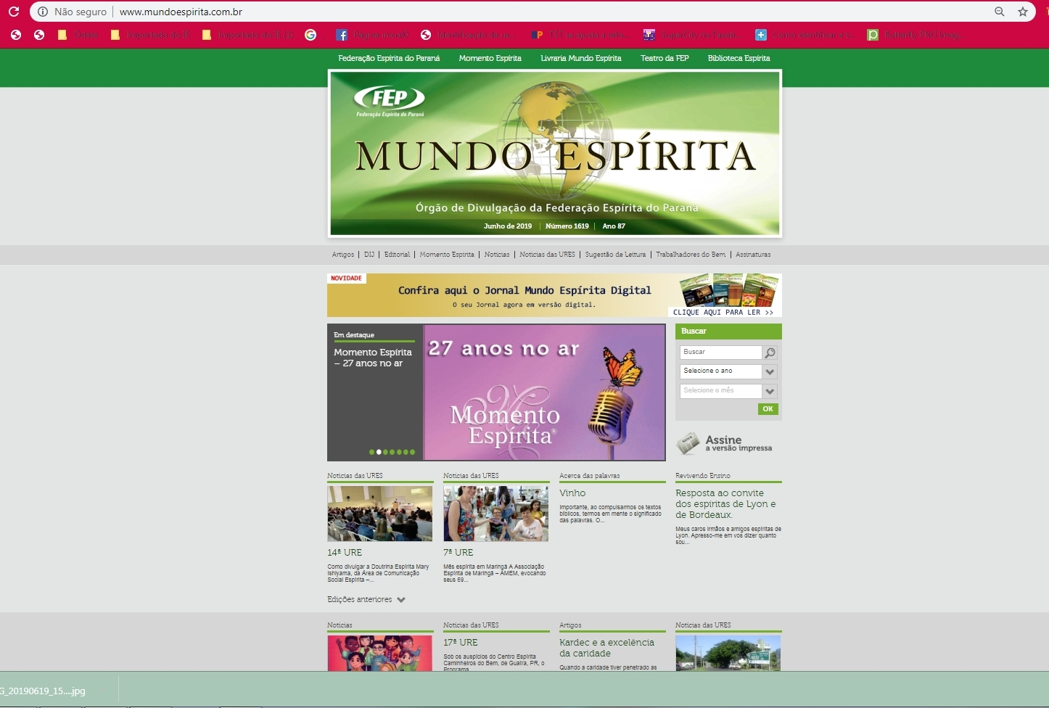
Reformulado o site http://www.mundoespirita.com.br/
em julho.2013

Slide 32
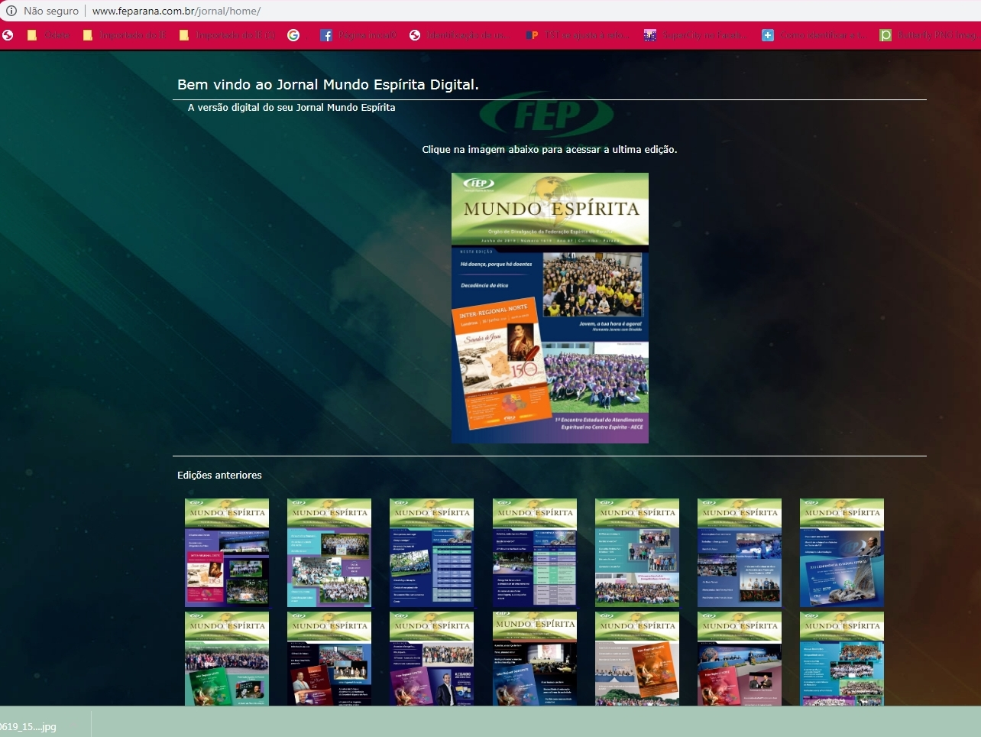
Jornal Digital ofertado no site em março.2017

Slide 33
A partir de fevereiro.2019, o Jornal Digital passou a ser enviado, mensalmente, a cadastrados, mantendo-se a versão impressa, que continua a ser remetida às Casas espíritas e assinantes.
Tiragem mensal – 3.500.
Atualizado em 24.6.2019.

